Slide 1
PRO203 – Smidig prosjekt
Forelesning 3: Scrum-roller
Nicolai Kjærnes nicolai@grundergarasjen.no

Slide 2
Dagens agenda
Kapittel 9: Produkteier
Kapittel 10: Scrum Master
Kapittel 11: Utviklingsteamet

Slide 3
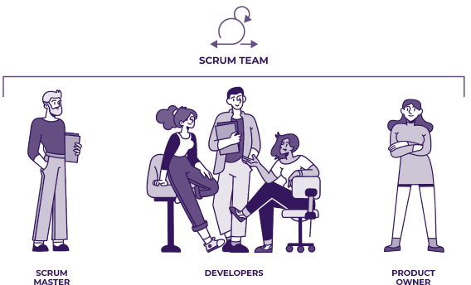
Scrum-teamstruktur
Roller og ansvar
Utviklerteamet organiserer seg selv og finner den beste måten å nå sprintmålet på
  Plan på høyt nivå, just-in-time og task-level planlegging
Scrum master coacher, tilrettelegger og fjerner hindringer
  Ikke fortell folk hva de skal gjøre!
Produkteier svarer på spørsmål, gjennomgår mellomliggende arbeid og verifiserer godkjenningskriteriene
  Diskuter også endringer i sprintmålet

Slide 4

Produkteier

Slide 5
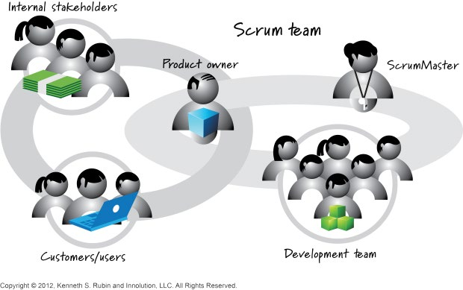
Produkteier
Vendt i to retninger

Slide 6

Eier av produktet
Teamroller og ansvar
Administrer økonomi på utgivelsesnivå og sprintnivå
Delta i planleggingen
Bygg og rydd produktbackloggen
  Beskriv brukerhistorier med passende detaljer
  Prioriter basert på kunde- og forretningsverdi
Definer akseptkriterier og kontroller at de er oppfylt
Samarbeid med utviklingsteamet
Samarbeid med (eksterne) stakeholdere

Slide 7
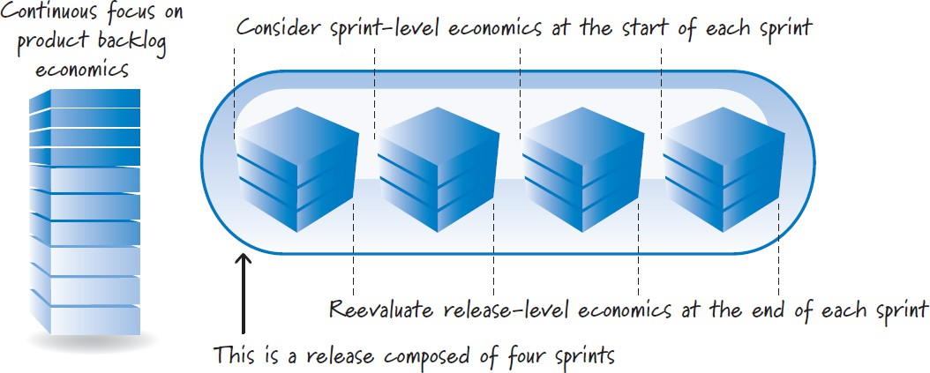
Administrere økonomi
Teamroller og ansvar

Slide 8
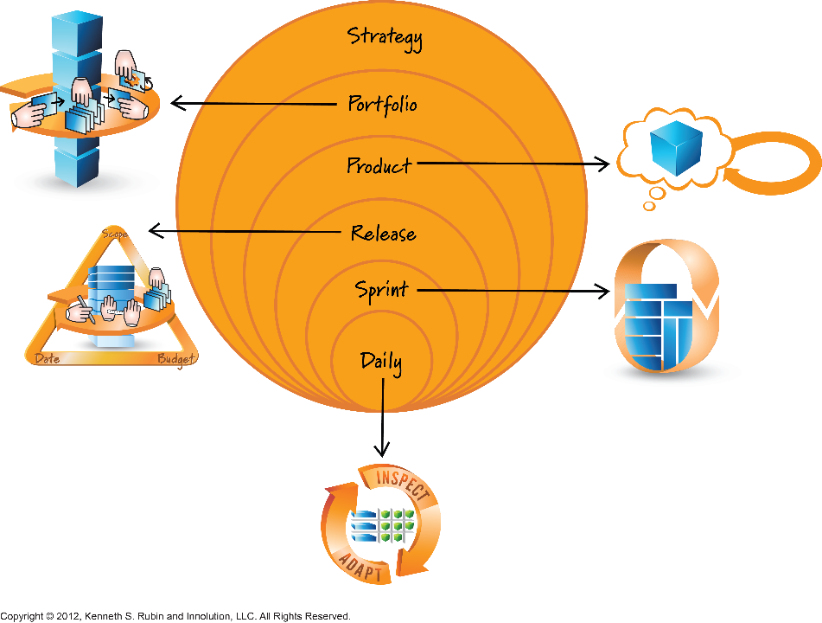
Delta i planleggingen
Teamroller og ansvar
Med interne stakeholdere
Plasser produktet
Se for deg produktet
Innhent godkjenning av
styret eller komiteen
Med Scrum-teamet
  Definere innholdet i neste versjon
  Definer sprintmål
  Gi verdibaserte innspill

Slide 9
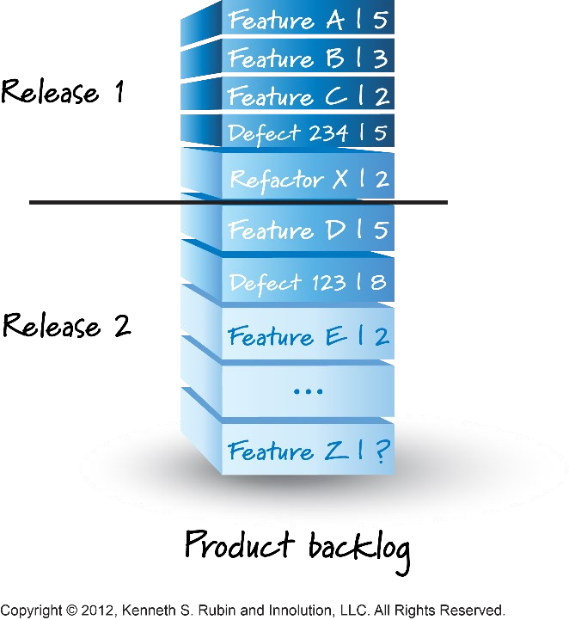
Backloggrooming/-rafinering
Teamroller og ansvar
Opprette og finjustere PBI-er
  Skriv brukerhistorier og akseptkriterier
  Detaljere brukerhistoriene for gjeldende sprint
  Fungerer ikke alene!
Prioritering
  Setter prioriteringer basert på kunde- og forretningsverdi
Hjelper med estimering
  Svar på spørsmål om brukerhistoriene
  Beregner ikke historiepoeng (SP)

Slide 10
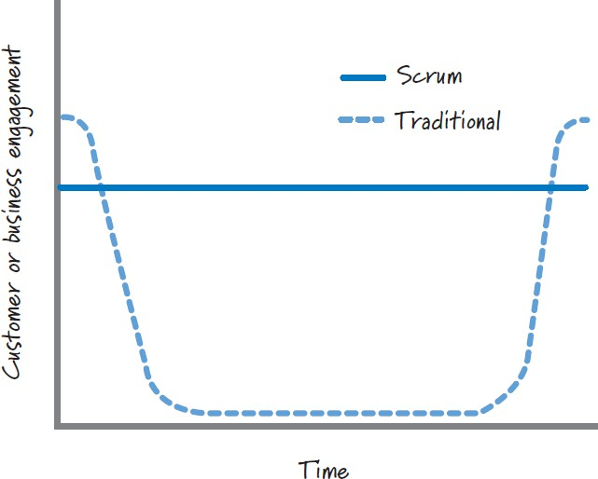
Samarbeid med utviklerteamet
Teamroller og ansvar
I tradisjonelle modeller er produkteieren for det meste involvert i konseptuelle og konklusjonsfaser
  Ikke mye behov for i de tekniske fasene
Smidig jobber ikke med faser, men en funksjon om gangen; Det betyr at alle faser skjer under en sprint
Det betyr igjen at PO bør være engasjert hele tiden

Slide 11

Samarbeid med stakeholdere
Teamroller og ansvar
Oversetter fra stakeholder til utviklerteam
  Internt: virksomhet, ledelse, markedsføring, salg, drift
  Eksternt: kunder, brukere, partnere og andre
En inngangsport til kommunikasjon med
  Beslutningstakere
  Fageksperter (SME)
  Sluttbrukere

Slide 12
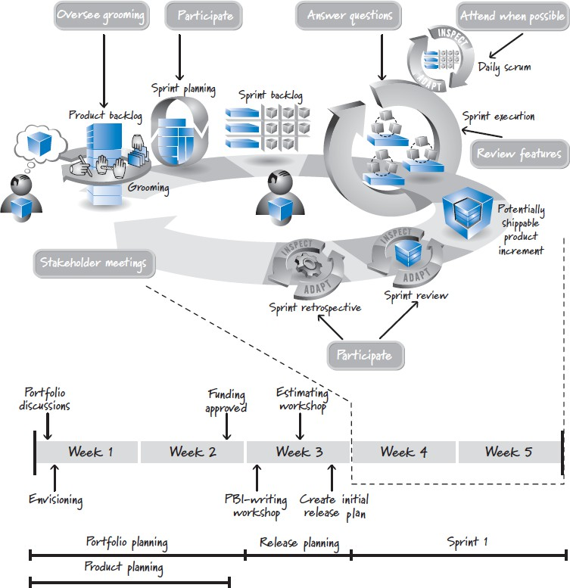
Arbeidet til en produkteier

Slide 13
Hvem kan være produkteier?
PO for ulike typer prosjekter
Type prosjekt | Kandidat produkteier
Internt prosjekt | Representant/kunde fra forretningsområdet som drar nytte av løsningen
Kommersielt prosjekt (produkt for salg til eksterne kunder) | Intern proxy for de faktiske kundene og brukerne (vanligvis en produktsjef)
Outsourcet prosjekt (bygg en løsning for en entreprenør) | Representant/kunde fra selskapet som betaler for løsningen og mottar fordelene
Komponentteam (bygge deler av kundeløsninger) | Vanligvis en teknisk person som best kan prioritere etterslepet av tekniske elementer

Slide 14
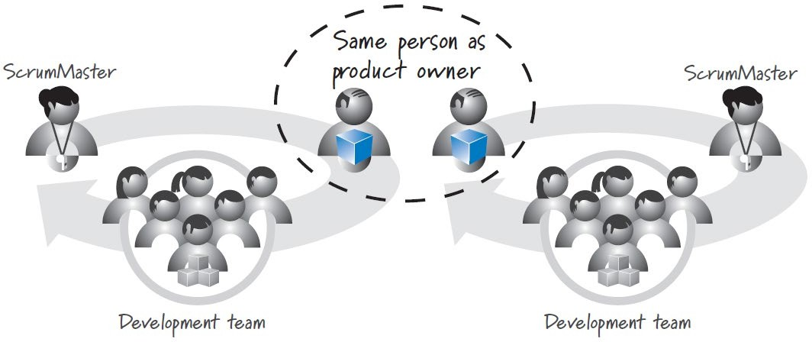
Ett prosjekt, flere team

Slide 15
Scrum Master

Slide 16

Scrum Master
Roller
Coach
Tjenende leder (servant leader)
Prosessmyndighet
Skjerm mot forstyrrelser
Fjerner hindringer
Endringsagent

Slide 17
Scrum Master
Ansvar
Skap et produkt med høy verdi
Beskytt teamet
Fjern hindringer
Hjelpe teamet med å øke produktiviteten
Fremme selvorganisering og kryssfunksjonalitet
Moderer samarbeid og megle uenigheter
Coache implementeringen av Scrum-prosessen
Tilrettelegge for Scrum-events og møter

Slide 18

Trekk ved en god Scrum Master
Innflytelsesrik
Proaktiv
Samarbeid
Tilpasningsdyktige
Kunnskapsrik
God lytter
PM-ekspertise
Ledelse
Oppmerksom

Slide 19
Scrum Master, en heltidsrolle?
Sannsynligvis ikke
Mest å gjøre i etableringsfasen for et team
Kan kombineres med andre roller
  BA, teknisk leder, utvikler, tester, etc.
  ikke produkteier!
22

Slide 20
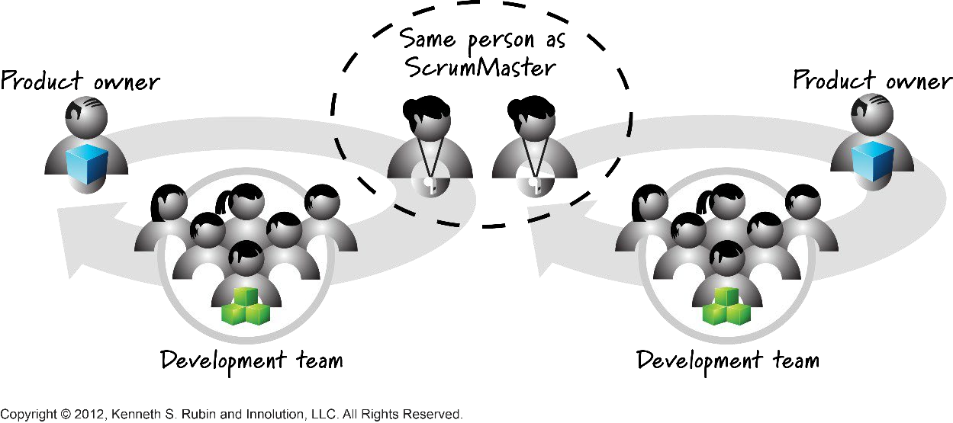

Slide 21
Spørsmål

Slide 22
Pause 15 min

Slide 23
Utviklingsteamet

Slide 24
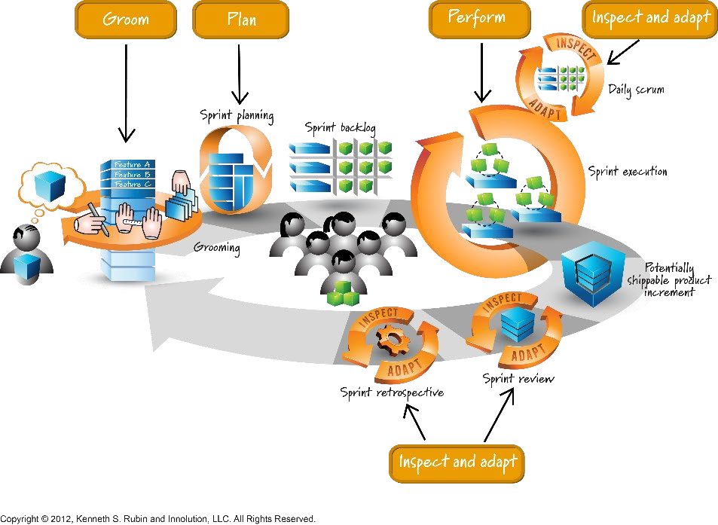
Utviklerteamet
Ansvar
Rafinere productbacklog
Planlegg sprinten
Utfør sprintgjennomføringen
Inspiser og tilpass hver dag (daglig scrum-møte)
Inspiser og tilpass produktet og prosessen (sprintgjennomgang/review og retrospektiv)

Slide 25
Utviklerteamet
Egenskaper
Selvorganisert: Teamet bestemmer hvordan de skal nå målet med sprinten
Mangfoldig: Ulike perspektiver og tilnærminger til problemløsning
T-formede ferdigheter: Bred forståelse hjelper til med å samarbeide effektivt
En for alle, alle for en: Deler suksesser og utfordringer
God kommunikasjon: Viktig for både samlokaliserte og eksterne team
Ideell størrelse: 5-9 medlemmer for å balansere mangfold av ferdigheter
Bærekraftig tempo: Vedvarende langsiktig uten utbrenthet i teamet
26

Slide 26
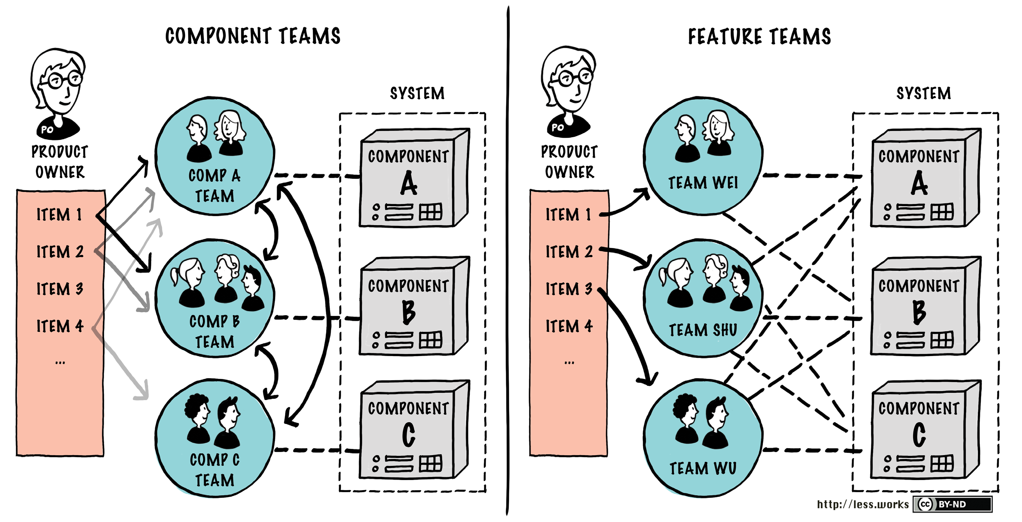
Mer enn ett Scrum-team
Notes:
Component teams build pieces of the system; feature teams build end-to-end functionality that delivers user value.

Slide 27
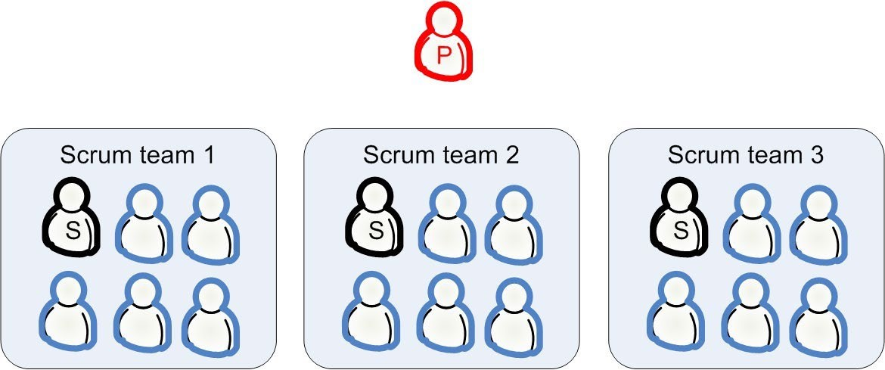
Scrum av Scrums
Kniberg, Henrik. Scrum og XP fra skyttergravene. Hvordan vi gjør Scrum. InfoQ, (2015).
Notes:
Scrum of Scrums er et vanlig møte der representanter fra hvert Scrum-team møtes for å dele fremgang, overflateavhengigheter og ta opp problemer som påvirker mer enn ett team.
Det er som en "meta-daglig Scrum".

Slide 28
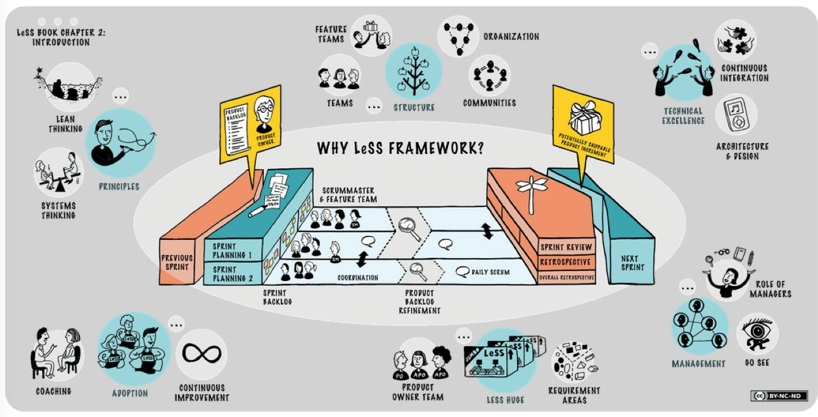
Hvordan koordinere flere Agile-team?
LeSS
Les mer på www.less.works
Notes:
One product, one Product Owner, one backlog shared by many feature teams

Slide 29
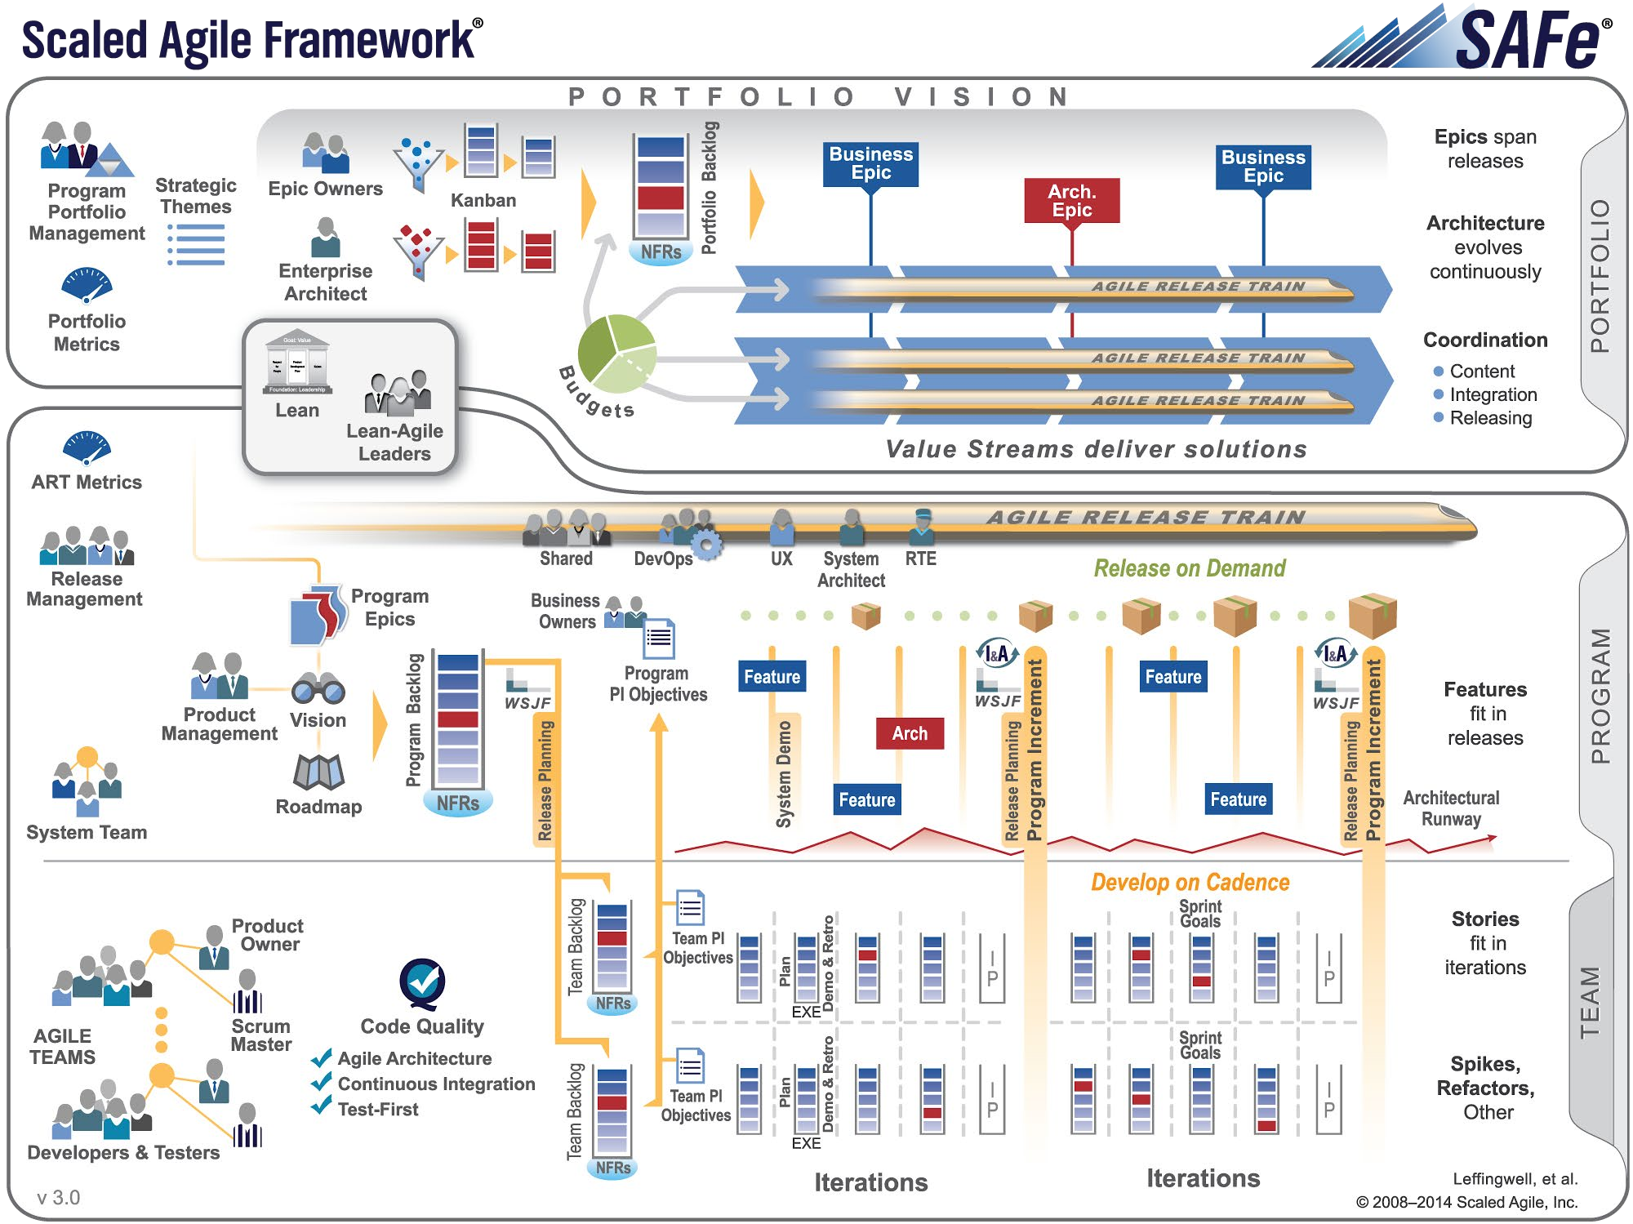
Hvordan koordinere flere Agile-team?
SAFe
http://www.scaledagileframework.com/
Notes:
SAFe provides structure and events to keep all those teams moving in the same direction.
👉 You can imagine the ART as a “virtual train” carrying features toward the customer.

Slide 30
SAFe prinsipper
SAFe er basert på 10 prinsipper
Ta et økonomisk perspektiv
Anvend systemtenkning
Anta variasjon; bevar alternativer
Bygg trinnvis med raske læringssykluser
Baser milepæler på objektiv evaluering av fungerende systemer
Visualiser og begrens WIP (arbeid under utvikling)
Organiser rundt verdi
Disse prinsippene er i samsvar med Lean- og Agile-verdier.

Slide 31
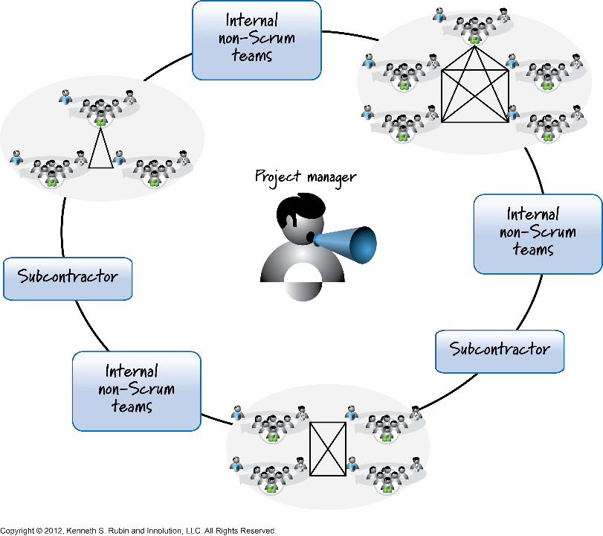
Scrum Team 3D Reality Model
Notes:
Central Role: A Project Manager, depicted with a megaphone, acts as a central figure, potentially coordinating activities or communicating with various teams.
Internal and External Interactions: The Scrum Team interacts with both "Internal non-Scrum teams" and "Subcontractors," highlighting the need for cross-organizational collaboration.
Diverse Team Structures: The diagram shows different configurations of teams, including those with internal structures (represented by the triangles and squares) and those that are more loosely connected.
Scaling Scrum: The model emphasizes the various relationships and dependencies a Scrum Team might encounter in a larger organizational context, extending beyond the core Scrum framework.

Slide 32
Spørsmål?

Slide 33
Gruppeinndeling

Slide 34

Angående gruppesammensetning
basert på følgende kriterier:
Minimum to fra et studieprogram (ingen må være alene fra sitt studieprogram)
Helst to (anbefaler tre) studieprogram i hver gruppe
Gruppestørrelse 6-8 studenter
Program A
Program B

Slide 35
Gruppeinndeling
Har du funnet deg gruppe og er gruppen komplett?
Hvis ja; så bra, du kan forlate klasserommet. Husk å melde fra om gruppen i Canvas!
Hvis nei; bli igjen i klasserommet

Slide 36
Gruppeinndeling
Har du en gruppe, men den er ikke komplett?
Hvis ja; sett deg sammen med gruppen din. Hva mangler dere for å bli komplett?
Hvis nei; se deg rundt etter grupper som trenger din bakgrunn/kompetanse, evt sett sammen et team av andre ledige
Husk at et variert team ofte er å foretrekke

